Slide 1
Средства активизации познавательного интереса учащихся 5-6 классов на уроках географии и во внеурочной работе

Slide 2
актуальность развития познавательных интересов очевидна в связи с падением интереса школьников к учению
Уровень интереса учащихся к школьным курсам географии

Slide 3

Чтобы обучение и воспитание способствовало становлению личности, необходимо «разбудить» в учащихся исходное, ключевое звено его разумной деятельности – познавательную потребность, которая является источником познавательной активности и лежит в основе развития познавательного интереса

Slide 4
понятие «интерес» имеет несколько содержательных аспектов
интерес – как выгода, корысть
(стремлении к приобретению моральных и материальных благ)
интерес – как сочувствие другому человеку
(проявляется в межличностных отношениях )
интерес – как занимательность, развлекательность
(характеризует деятельность, не связанную с глубиной познания)
интерес – как внимание, возбуждение человека чем-то значительным
интерес – как нужда, потребность
(связан с мотивом познавательной деятельности)
интерес связан не только с вниманием к чему-то значительному, но и с побуждением человека к познанию этого значительного

Slide 5
Интерес
интеллектуальный
связан с умственной деятельностью
связан с познавательными процессами учащихся
Интерес
эмоциональный
связан с чувством удовольствия
связан с чувством радости
Интерес
волюнтаристский
связан с волевыми качествами личности, которые могут преодолеть трудности при обучении

Slide 6
познавательный интерес – один из компонентов в структуре интересов учащихся
материальные интересы
познавательные интересы
профессионально-трудовые интересы
общественно-политические интересы

Slide 7

непосредственный интерес (вызывается привлекательностью объекта)

Slide 8
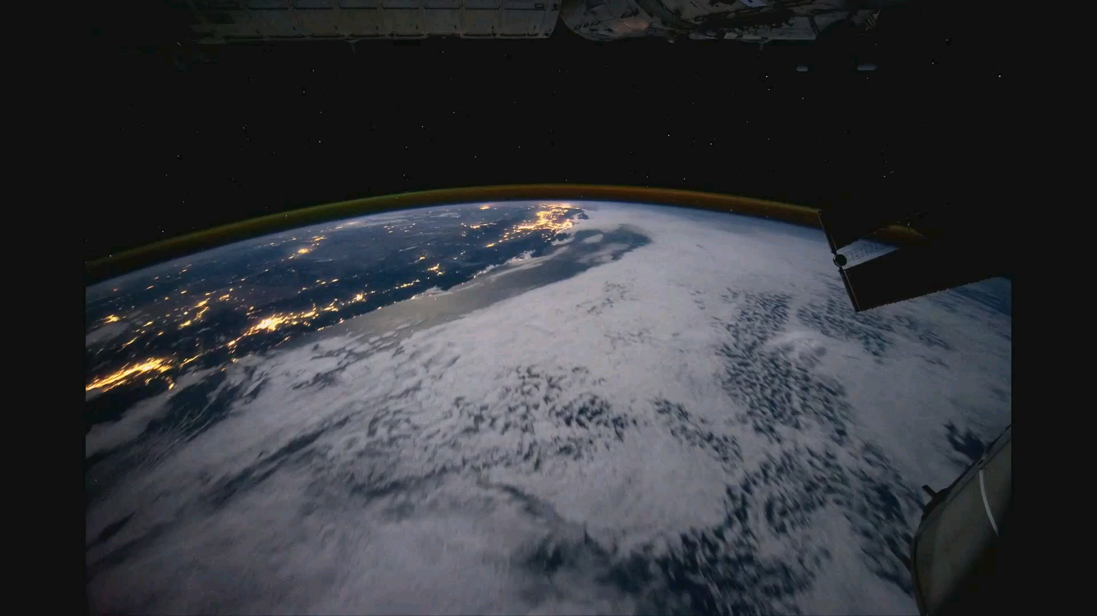

Slide 9

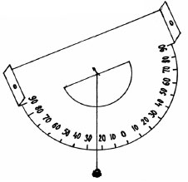
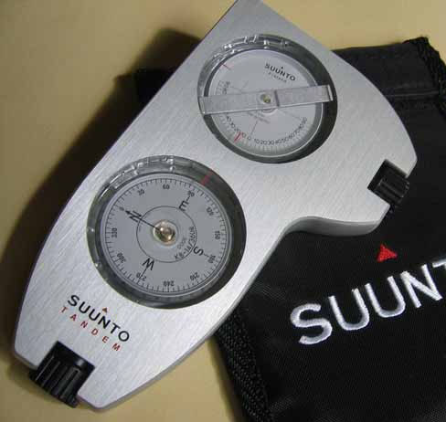
опосредованный интерес (обращён к объекту как средству достижения целей деятельности)

Slide 10
стадии формирования познавательного интереса у учащихся
Первый шаг
Любопытство
Второй шаг
Любознательность
Третий шаг
Познавательный интерес
Четвертый шаг
Теоретический интерес

Slide 11
первоначальные условия для формирования познавательного интереса
создание благоприятных объективных материальных предпосылок (например, оборудование кабинета)
подготовка «умственной почвы» – накопление предварительных знаний, умений и навыков
подготовка «нравственной почвы» – создание у учащихся положительного отношения к учению и школе
воспитание эмоционально-положительного отношения к учению – создание положительных переживаний, связанных со всем тем, что сопровождает усвоение данного предмета, раздела, темы
создание сознательного отношения к учению – понимание его практического значения, перспективы развития

Slide 12
условия формировании познавательного интереса школьника в учебном процессе
1. Максимальная опора на активную мыслительную деятельность учащихся:
- ситуации решения познавательных задач;
- ситуации активного поиска, догадок, размышления;
- ситуации мыслительного напряжения;
- ситуации противоречивости суждений, столкновений различных позиций, в которых необходимо разобраться самому, принять решение встать на определенную точку зрения

Slide 13
условия формировании познавательного интереса школьника в учебном процессе
2. Ведение учебного процесса на оптимальном уровне развития учащихся. При этом учителю приходится иметь дело с тем, чтобы постоянно обучать учащихся множеству умений и навыков в своей области. Например, в обучении географии важны умения работы с картой, статистическими материалами, приборами и инструментами, моделями и т.д.

Slide 14
условия формировании познавательного интереса школьника в учебном процессе
3. Эмоциональная атмосфера обучения,
положительный эмоциональный тонус учебного процесса.
Здесь благополучная эмоциональная атмосфера обучения и
учения сопряжена с деятельностью и общением

Slide 15
условия формировании познавательного интереса школьника в учебном процессе
4. Благоприятное общение в учебном процессе.
Общение учащихся друг с другом и с учителями создает многообразнейшую гамму отношений, опосредованное влияние которых на интерес к учению очень велико.
Стремление к общению с товарищами, с желанными учителями само по себе может быть сильным мотивом учения и в то же время способствовать укреплению познавательного интереса

Slide 16
уровни развития и сформированности познавательного интереса
уровень фактов и репродуктивной деятельности
уровень выделения существенных связей и стремления к поисковой деятельности, связанной с прикладным ее характером
Группа В

Slide 17
уровни развития и сформированности познавательного интереса
интерес школьника к причинно-следственным связям, выявлению закономерностей, к установлению общих принципов явлений, действующих в различных условиях
уровень вскрытия существенных закономерностей и глубоких причинно-следственных связей
уровень выделения существенных связей и стремления к поисковой деятельности, связанной с прикладным ее характером
уровень фактов и репродуктивной деятельности
интерес к познанию существенных свойств предметов или явлений, составляющих более глубокую и часто невидимую их внутреннюю суть. Этот уровень требует поиска, догадки, активного оперирования имеющимися знаниями
открытый и непосредственный интерес к новым фактам, занимательным явлениям, которые фигурируют в информации, получаемой учениками на уроке

Slide 18
Расписание уроков
8:20—8:45 | Начало занятий, перекличка
8:45—9:30 | Чтение и письмо
9:30—10:15 | Правописание и грамматика
10:15—11:00 | Музыка
11:00—12:00 | Обед и перемена
12:00—12:45 | Математика
12:45—13:30 | Обществознание
13:30—14:00 | Информатика
14:00—14:30 | Научная работа
14:30—15:05 | Домашняя работа (СР), выдача книг (ЧТ)
15:10 | Окончание занятий
Это обычное расписание уроков в нашем классе.

Slide 19
Вопросы?

Slide 20
Желаю всем нам успеха во благо школьной географии!

